Slide 1
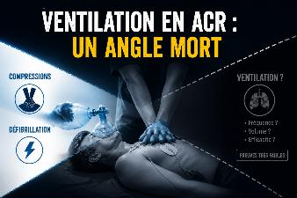



ACR : la ventilation, pas si simple !
Tahar Chouihed, MD, PhD
SAMU-S@S 54-SMUR et Service d’Urgence – CHRU Nancy
Centre d’Investigation Clinique Plurithématique
UMR_S 1116: Défaillance Cardio-vasculaire Aigues et Chroniques

Slide 3
FRC= Functional Residual Capacity
Réserve en oxygène : La FRC constitue un réservoir d’oxygène pulmonaire entre les insufflations
Impact des compressions thoraciques :
Les compressions modifient les volumes pulmonaires et peuvent réduire la FRC, surtout si :
* ventilation inadéquate
* absence de PEEP
* patient en décubitus strict prolongé
Conséquences pratiques :
* diminution de la FRC → risque d’atélectasies
* altération des échanges gazeux
* importance d’une ventilation adaptée (notamment après ROSC)

Slide 5
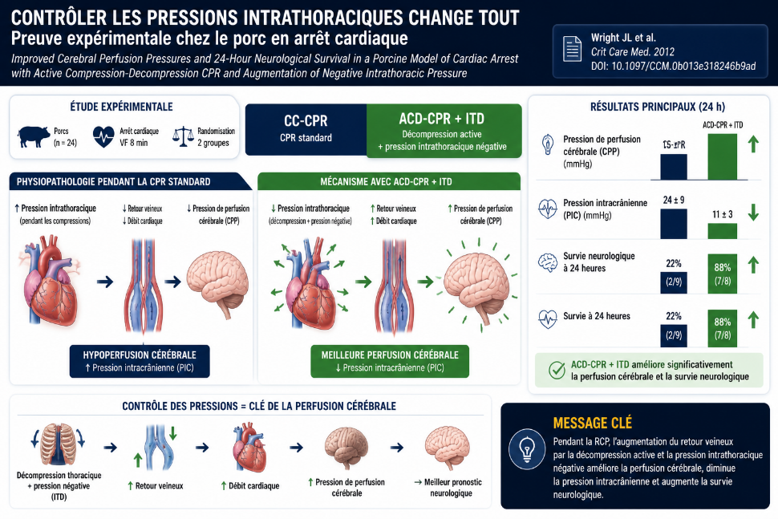

Slide 6
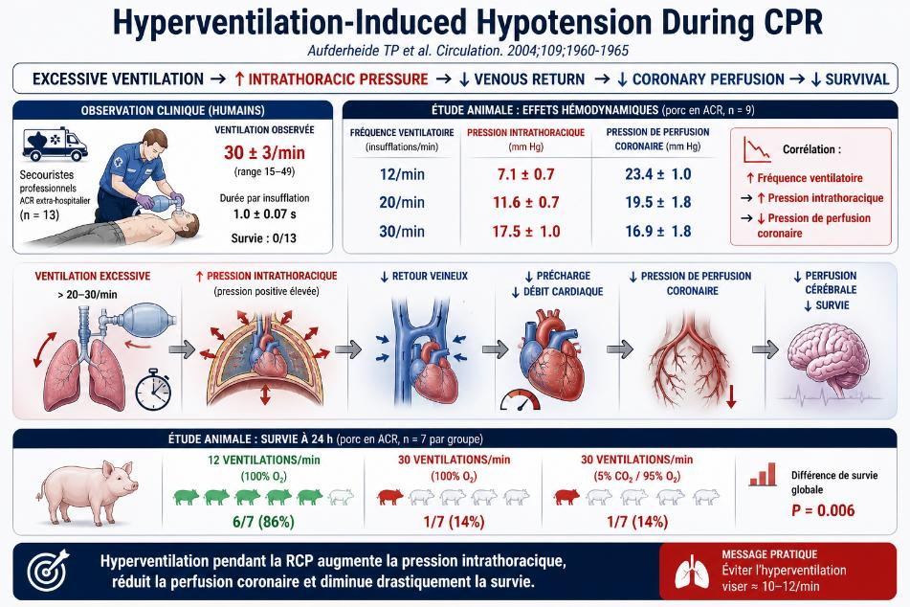

Slide 7
Modifications des gaz du sang dans la première heure
Group 1 : Ventilation standard (FiO2 60%)
Group 2: « Free Airways » => Ventilation = MCE
Group 3: Free airways => Ventilation avec un catheter (10fr) sur l’intubation
Groupe 4 : “Apneic Oxygenation”

Slide 8
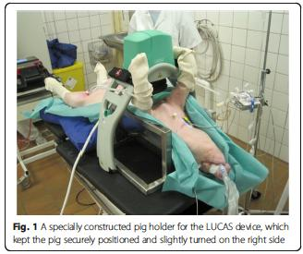
Groupe 4 : “Apneic Oxygenation”

Slide 9
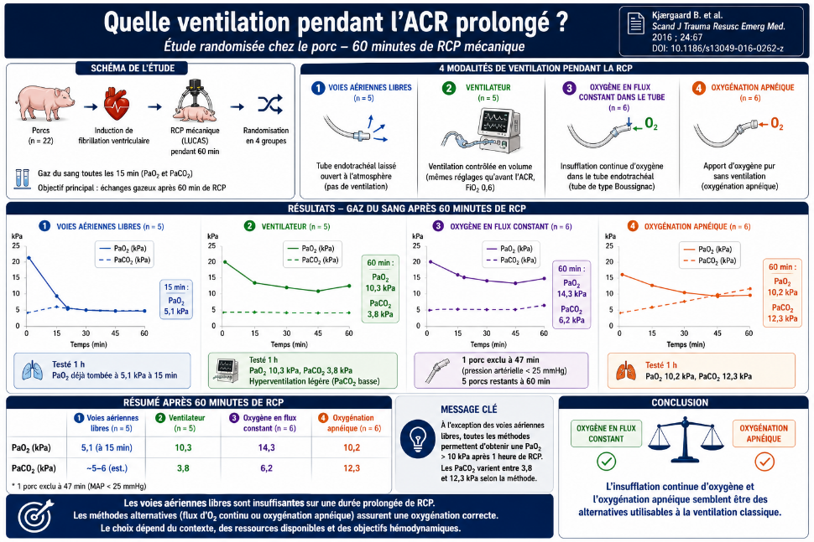

Slide 10
B-Card / Arrêt cardiaque

Slide 11
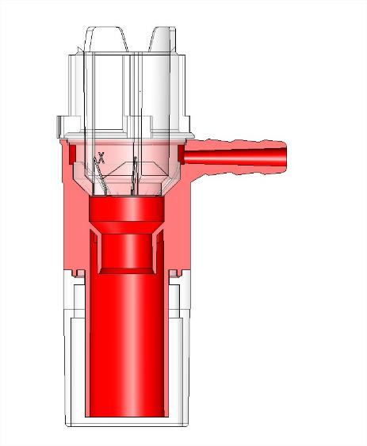

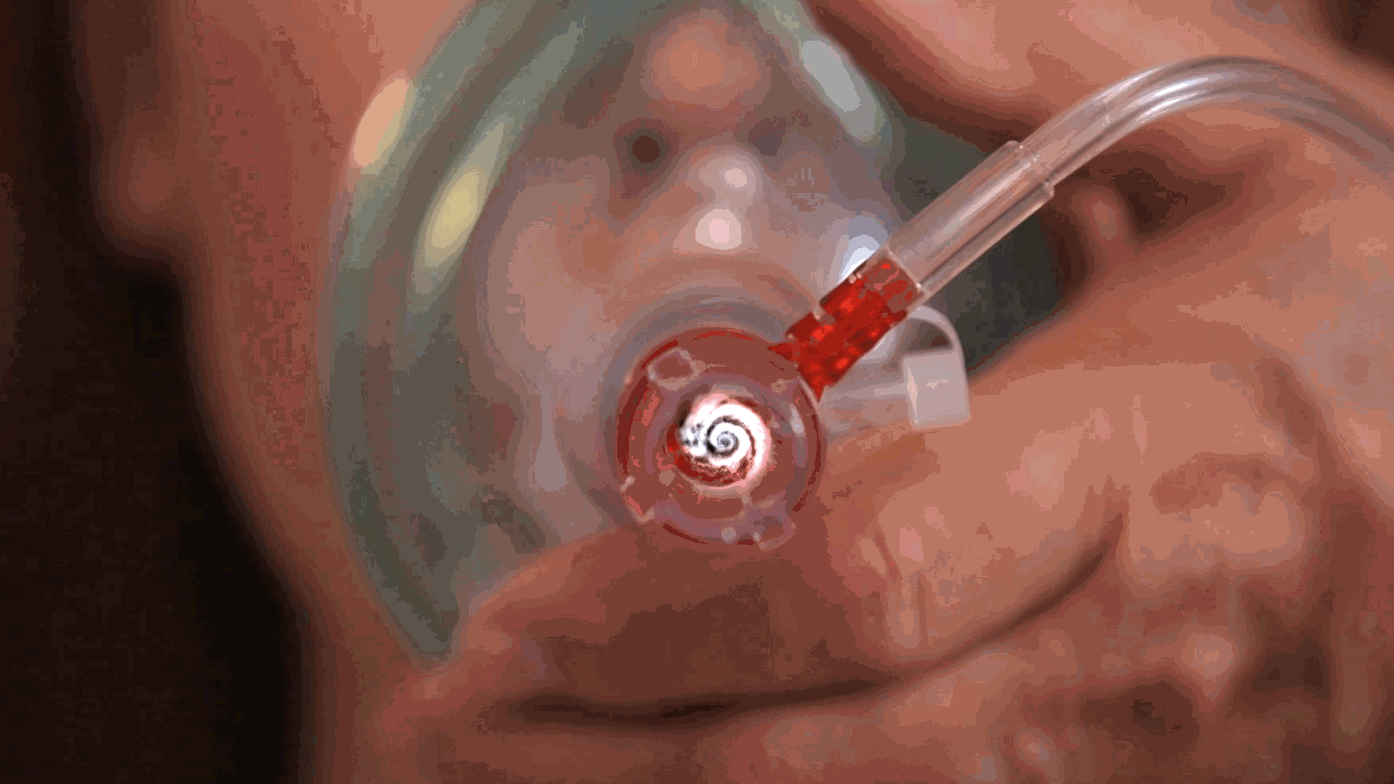
Principle of functionning
Micro jets
Turbulences
Virtual valve
15L/min

Slide 12
Modifications des gaz du sang

Slide 13
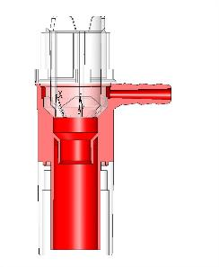
Quelle est la meilleure technique ventilatoire ?

Slide 14
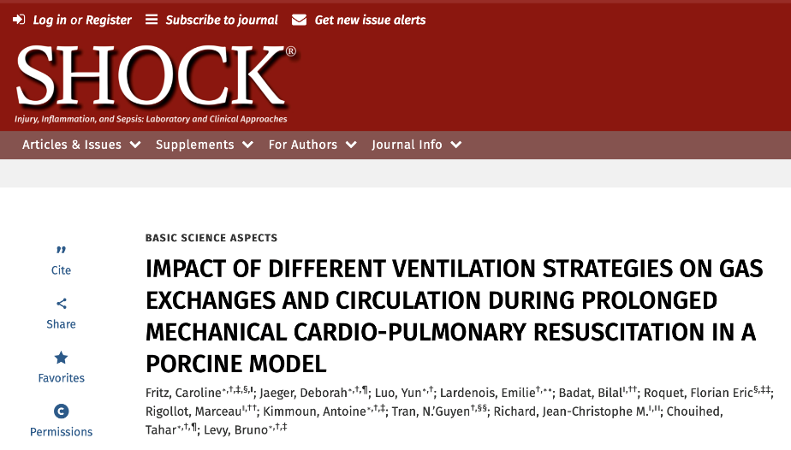
Quelle est la meilleure technique ventilatoire ?

Slide 15

RESPIRATEUR
Colonne PA / débit doppler
Pousse seringue x 3
Potence
PIC / PtiO2
NIRS
Pression oesophagienne
Table
NIRS tissulaire
NIRS Cérébral
Veine jug externe : VVC
NIRS
Carotide : Bague doppler
SONDE URNAIRE
SCARPA
Artère fémorale KTa

Slide 16
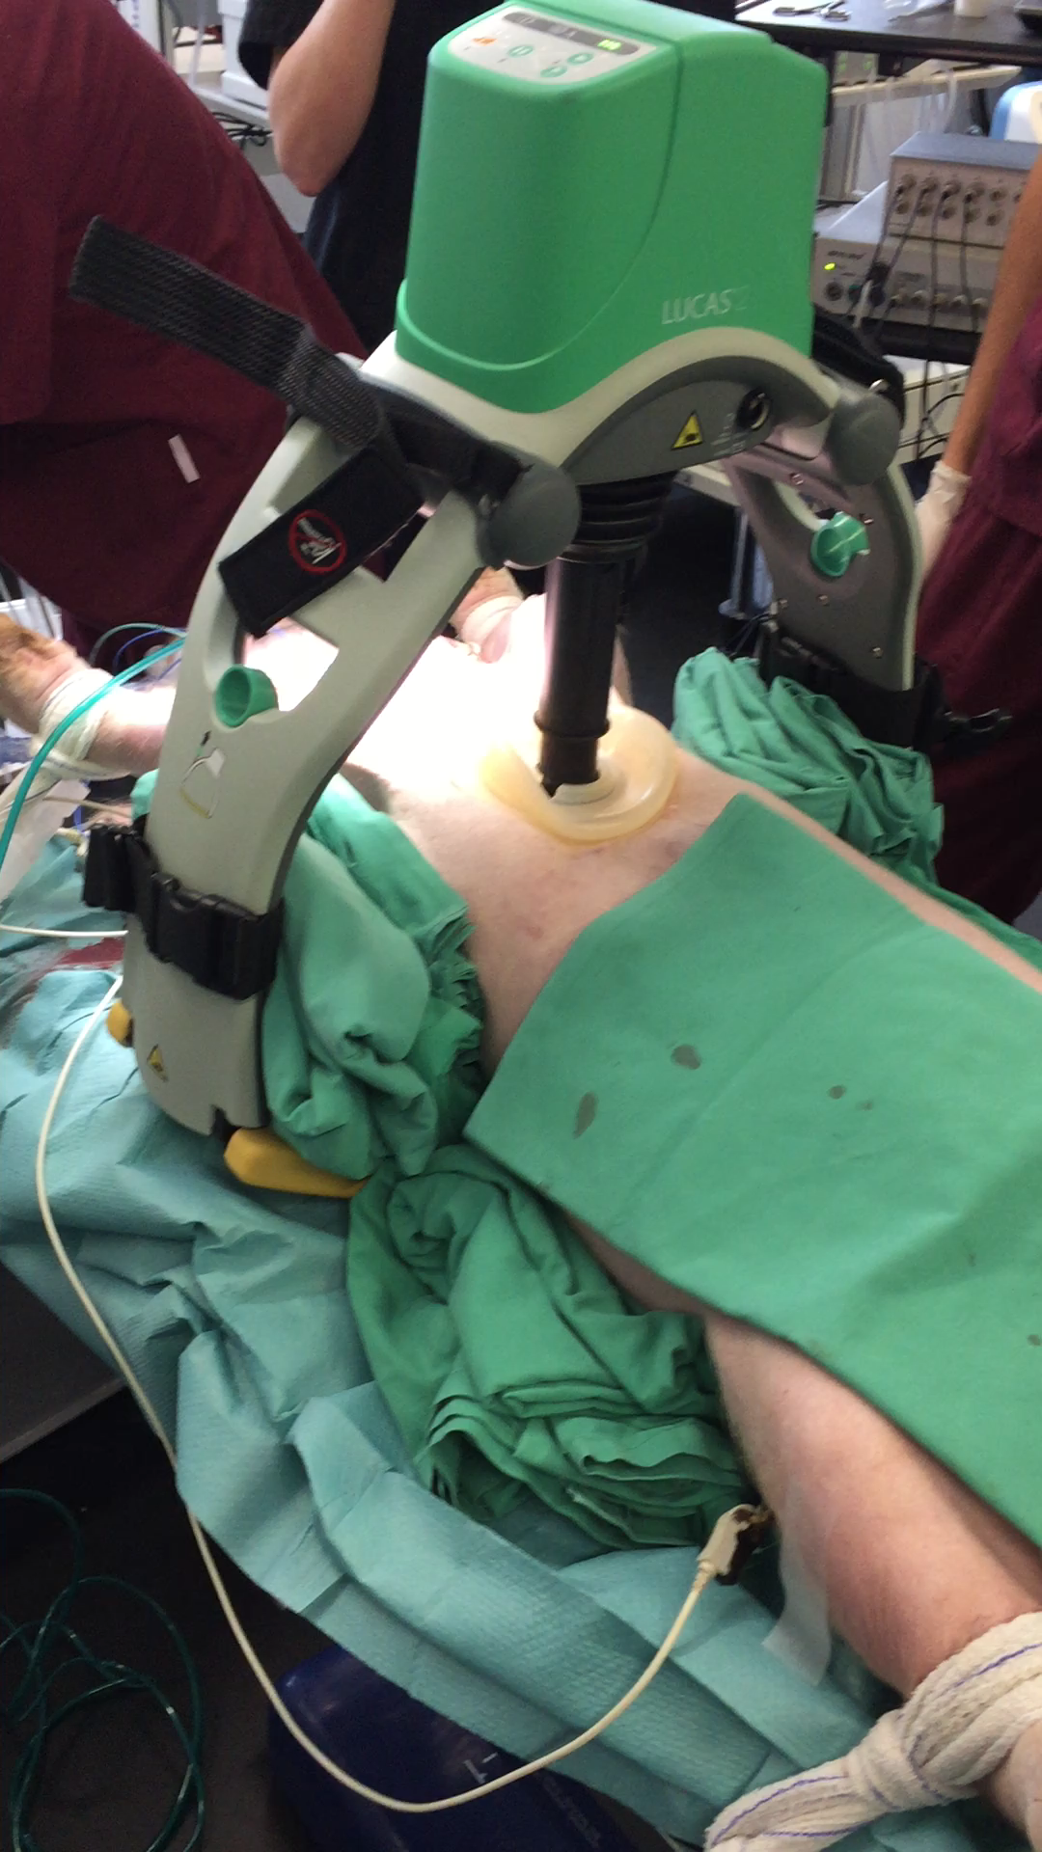
Notre modèle ……

Slide 17
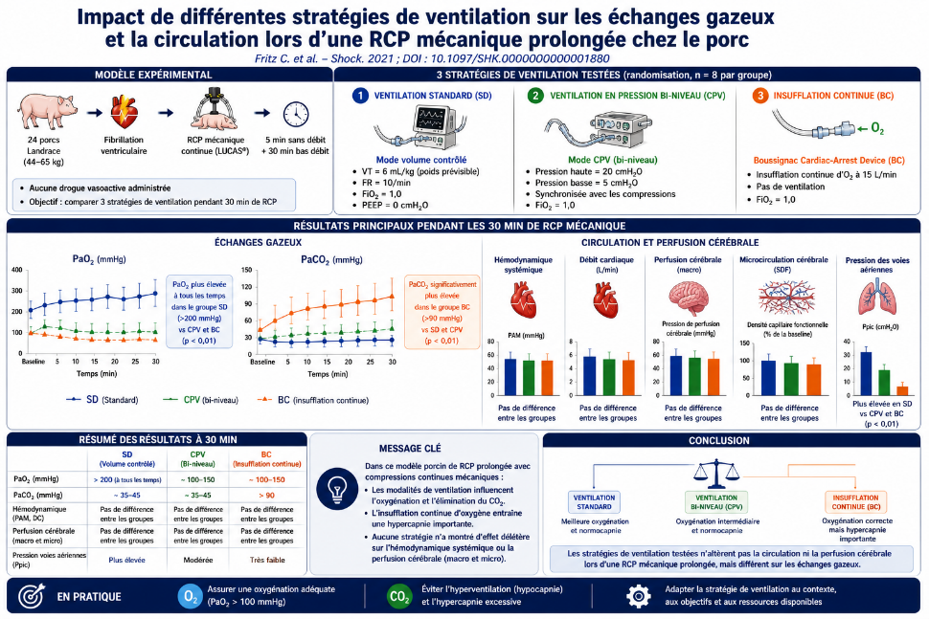

Slide 18
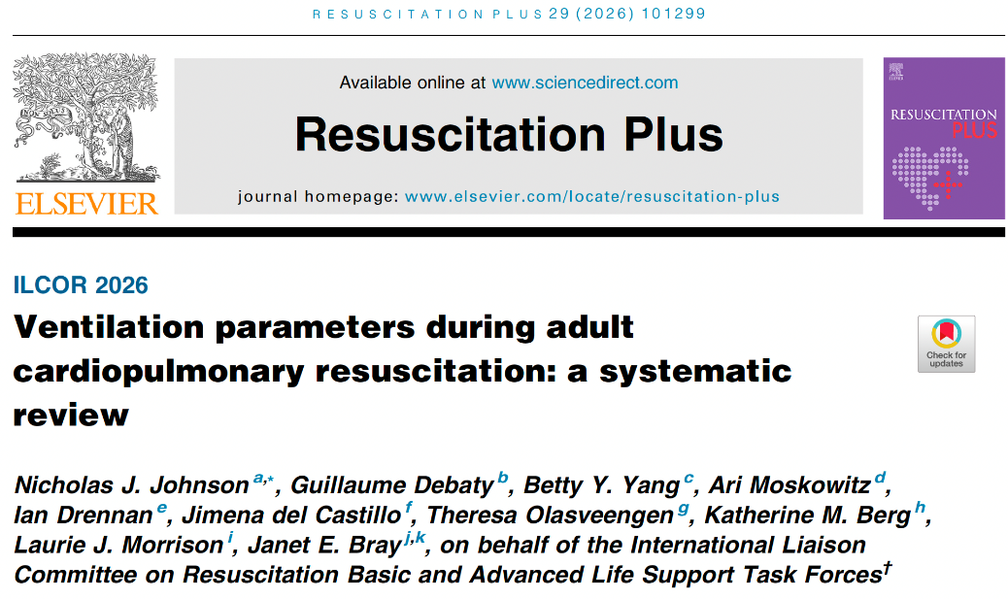

Slide 19


Slide 20
